Slide 1
第1单元 负数
1.1
负数的认识
人教版数学六年级下册

Slide 2
情景导入
游戏规则：
请说出与下面词语或句子相反的词语或句子。
向上看
向下看
向东走50米
向西走50米
小刚在知识竞赛中赢了20分
小刚在知识竞赛中输了20分
“相反意义的量”

Slide 3
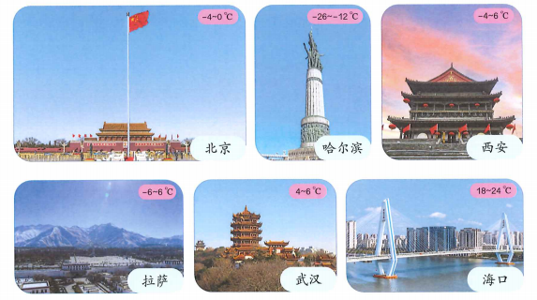
新知探究
下面是中央气象台2022年1月21日下午发布的六个城市的气温预报
（2022年1月21日20时—2022年1月22日20时）
-4℃~0℃
-26℃~12℃
-4℃~6℃
北京
哈尔滨
西安
-6℃~6℃
4℃~6℃
18℃~24℃
拉萨
武汉
海口

Slide 4
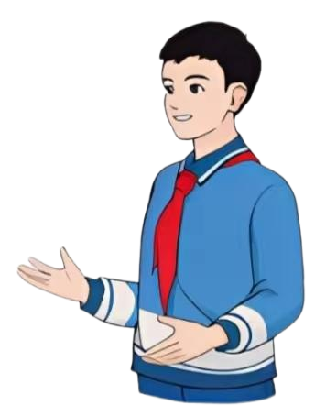
新知探究
观察图中的信息，你能提出什么问题？
-4℃~0℃
-26℃~12℃
-4℃~6℃
北京
哈尔滨
西安
-6℃~6℃
4℃~6℃
18℃~24℃
拉萨
武汉
海口

Slide 5
新知探究
观察图中的信息，你能提出什么问题？
-4℃~0℃
-26℃~12℃
-4℃~6℃
-6℃~6℃
4℃~6℃
18℃~24℃
０℃表示什么意思？
6℃表示什么意思？
-6℃表示什么意思？

Slide 6
新知探究
０℃表示什么意思？
在物理学中，把在标准大气压下
冰水混合物的温度定位0℃。

Slide 7

新知探究
一个小格是1℃
一个大格是10℃
比 0℃ 高
零上温度
正数
0℃为分界点
负数
比 0℃ 低
零下温度

Slide 8
新知探究
在温度计上分别表示6℃和-6℃。
6℃
-6℃
读作:正六摄氏度
读作:负六摄氏度
6℃
表示零上6摄氏度
表示零下6摄氏度
-6℃
6℃和 -6℃表示两种相反意义的量。

Slide 9
新知探究
-4℃和 -12℃哪个温度高呢？
温度计上面的温度都
要比下面的温度高
-4℃在-12℃的上面
-4℃
-12℃
-4℃大于-12℃

Slide 10
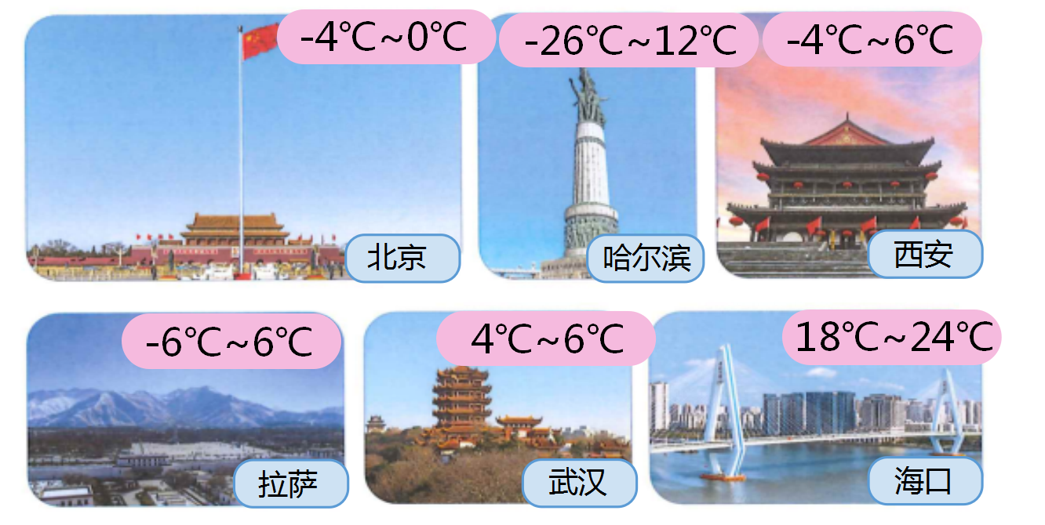

新知探究
根据图中信息
填写表格
城市 | 北京 | 哈尔滨 | 西安 | 拉萨 | 武汉 | 海口
最高气温/℃
最低气温/℃
0℃
12℃
6℃
6℃
6℃
24℃
-4℃
-26℃
-4℃
-6℃
4℃
18℃

Slide 11
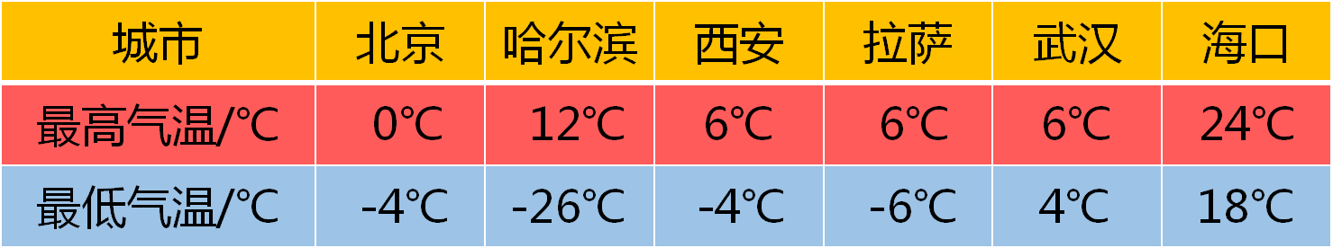
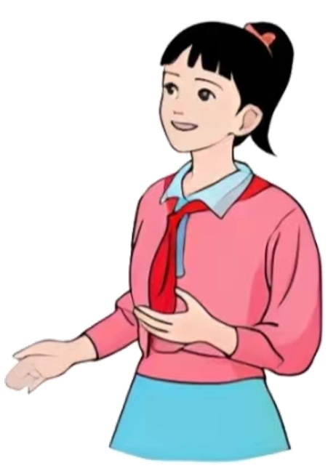
新知探究
说说这些数
表示什么？
0℃表示0摄氏度
6℃表示零上6摄氏度
-4℃表示零下4摄氏度
-6℃表示零下6摄氏度
12℃表示零上12摄氏度
6℃表示零上6摄氏度
-26℃表示零下26摄氏度
4℃表示零上4摄氏度
6℃表示零上6摄氏度
24℃表示零上24摄氏度
-4℃表示零下4摄氏度
18℃表示零上18摄氏度

Slide 12
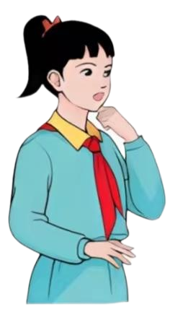
新知探究
下面是李叔叔手机里的一部分电子账单。
支出
观察这两个数，你发了什么？
餐厅 -85.00
8月31日 11:52
转账——转给超市 -500.00
8月26日 14:15
转账——来自李小明 +500.00
8月15日 20:03
扫二维码付款——给停车场 -8.00
8月12日 12:32
二维码收款——来自王亮 +78.45
8月10日 18:30
-500.00表示支出500元。
前面的符号不同，
后面的数相同。
相
反
500.00表示收入500元。
收入

Slide 13
新知探究
零上温度
收入
表示两种不同相反意义的数
零下温度
支出
正数
7
8
6、500、4.7、
两种数
负数
7
8
-6、-500、- 、-4.7

Slide 14
新知探究
负数的读法
正数前面的正号可以省略
不写，如果为了与负数对
比也可以加上正号。
-3
读作：负三
-
7
8
读作：负八分之三
+3
读作：正三
读负数时，要先读“负”，再读数

Slide 15
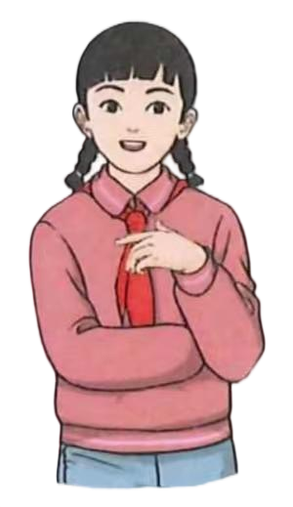
新知探究
“0”是正数，
还是负数呢？
“0”作为正数和负数的分界点。
0既不是正数，也不是负数。
负数
正数
0

Slide 16
课堂练习
我们规定海平面的海拔高度为0米，用正数或负数表示下面的海拔高度。
青海湖是我国最大的湖泊，位于青海省东北部，湖面高于海平面约3200m，可以记作（ ）。
死海是地球上最咸的湖泊，位于亚州西部，水面低于海平面392m，可以记作（ ）。
+3200m
－392m

Slide 17

课堂练习
判 断
（1）“+”只表示加号。 （ )
×
（2）“-”只表示负号。 ( )
×
（3）因为正数的正号可以省略，所以负数的负号也可以省略。 ( )
×
×
（4）0是正数。 （ ）
（5）一个数不是正数就一定是负数。 （ ）
×
（6）只有整数分正负，分数和小数不分正负。 ( )
×

Slide 18
课堂练习
下表是六（1）班6名女生的身高。把她们的身高记为0米，超过平均身高的部分记为正，不足的部分记为负。请你用正负数表示她们的身高。
学号 | 1 | 2 | 3 | 4 | 5 | 6 | 平均身高
身高/cm | 160 | 152 | 143 | 162 | 150 | 157
用正负数表示/cm
154
+6
-2
-11
+8
-4
+3
0

Slide 19
课堂练习
把下面各数填入相应的方框中。
1
3
+5 1.5 -3.5 -24 +0.34 - 0 2.05 -6.8
正数
负数
+5
1.5
-3.5
-24
+0.34
2.05
-
1
3
-6.8

Slide 20

课堂小结
用正负数表示两种相反意义的量。
0既不是正数，也不是负数。
写 法
读 法
正数前面可以写“+”，
但通常不写，而负数前
面的“－”必须写。
正数前面可以读“正”，但通常不读（如果有“+”号必须读），而负数前面的“负”必须读。

Slide 21
课程结束

Slide 22
版权声明
教习网https://www.51jiaoxi.com/（以下简称“本网站”）系属深圳市智学帮科技有限公司（以下简称“本公司”）旗下网站，为维护本公司合法权益，现依据相关法律法规作出如下郑重声明：
1.本文件仅用于个人学习、研究，不得用于商业性或盈利性用途，不得侵犯本司及相关权利人的合法权利。一旦发现侵权，本公司将联合司法机关获取相关用户信息并要求侵权者承担相关法律责任。
2.本网站上所有原创内容，是本公司依据相关法律法规，安排专项经费运营规划，组织老师创作完成，著作权归属本公司所有。
3.经由网站用户上传至本网站的课件、教案、学案、试卷等内容，其作品仅代表作者本人观点，本网站不保证其内容的有效性，凡因本作品引发的任何法律纠纷，均由上传用户承担法律责任，本网站仅有义务协助司法机关了解事实情况。

Slide 23
兼职招募
教习网（www.51jiaoxi.com）专为 K12教育老师提供备课资料下载、在线组卷、教学经验学习等服务的互联网教育平台。
详情请看：https://www.51jiaoxi.com/article-1323.html

